Slide 1







學習曲線
Data
Tools/Skills/Theories
知識/技術
Information
Knowledge/Experience
初學緩慢期
快速提升期
穩定成熟期
時間
Wisdom
複製
發想
(Policy Implications, Decision Making)
[原動力：解決問題]

Slide 2


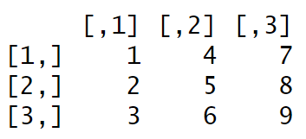
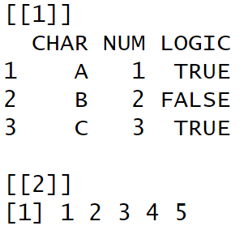
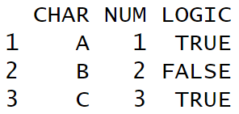
向量（vector）
因子（factor）
矩陣（matrix）
[,1]
[,2]
[,3]
[,4]
[,5]
陣列（list）
[,1]
[[1]]
A
B
C
D
E
[,2]
[,3]
資料框（data frame）
A
B
C
D
E
[[2]]

Slide 3
3
6
2
8
4
1
5
7
rank()
最大值
最小值
(原序號)
(1)
(2)
(3)
(4)
(5)
(6)
(7)
(8)
原數列
5
9
3
15
6
2
8
12
2
3
5
6
8
9
12
15
sort()
(6)
(3)
(1)
(5)
(7)
(2)
(8)
(4)
order()

Slide 4
運算方向：1
最小值
索引
加總
最小值
10 | 8 | 2 | 7 | 4 | 31 | 2 | 3
1 | 7 | 5 | 3 | 5 | 21 | 1 | 1
4 | 8 | 9 | 2 | 5 | 28 | 2 | 4
8 | 6 | 7 | 4 | 3 | 28 | 3 | 5
6 | 10 | 5 | 9 | 8 | 38 | 5 | 3
29 | 39 | 28 | 25 | 25
1 | 6 | 2 | 2 | 3
2 | 4 | 1 | 3 | 4
運算方向：2
加總
最小值
最小值
索引
apply(資料, 1, sum) = [31, 21, 28, 28, 38]
apply(資料, 1, min) = [2, 1, 2, 3, 5]
apply(資料, 2, min) = [1, 6, 2, 2, 3]
apply(資料, 2, which.min) = [2, 4, 1, 3, 4]

Slide 5
陣列
元素
元素個數
陣列 1 [[1]]
元素1、元素2
2 個
陣列 2 [[2]]
元素3
1 個
陣列 3 [[3]]
(空集合)
0 個
陣列 4 [[4]]
元素4、元素5、元素6
3 個
陣列 5 [[5]]
元素7
1 個
陣列 6 [[6]]
元素8、元素9、元素10、元素11
4 個
陣列 7 [[7]]
元素12、元素13
2 個
陣列內陣列個數：7 個
陣列內每一陣列中的元素個數
length(陣列)
lengths(陣列)

Slide 6

6
+
,
2
+
FTFF
3,2,1,6,4,5
abc
ABC
5
ABC
abc
i love you
I Love You
T
1, 5
2

Slide 7
條件
條件
執行程序
FALSE
TRUE
TRUE
執行程序
執行程序
if
if - else
條件
條件
執行程序
FALSE
FALSE
TRUE
TRUE
執行程序
執行程序
if - else if - else

Slide 8
inner_join()
資料 1
資料 2
left_join()
(all.x=T)
full_join()
參照欄位
參照欄位
(all=T)

Slide 9

交集
聯集
intersect
union
資料 1
資料 2
差集
差集
對稱差集
setdiff
setdiff
sysdiff

Slide 10
保留欄位
參照欄位
展開欄位
StuID | Name | Subject | Score
1 | John | Math | 80
1 | John | English | 70
2 | Robert | Math | 90
2 | Robert | English | 75
3 | Mary | Math | 85
3 | Mary | English | 95
長資料
melt()
dcast()
保留欄位
StuID | Name | Math | English
1 | John | 80 | 70
2 | Robert | 90 | 75
3 | Mary | 85 | 95
參照欄位
寬資料
展開欄位

Slide 11
保留欄位
參照欄位
展開欄位
StuID | Name | Subject | Score
1 | John | Math | 80
1 | John | English | 70
2 | Robert | Math | 90
2 | Robert | English | 75
3 | Mary | Math | 85
3 | Mary | English | 95
長資料
dcast(資料,
保留欄位+保留欄位+... ~參照欄位,
value.var="展開欄位")
melt(資料,
id.vars=c("保留欄位", ...),
measure.vars="展開欄位",
variable.name="參照欄位名稱",
value.name="展開欄位名稱")
保留欄位
StuID | Name | Math | English
1 | John | 80 | 70
2 | Robert | 90 | 75
3 | Mary | 85 | 95
參照欄位
寬資料
展開欄位

Slide 12
ggplot(資料, mapping=aes(x=, y=))+
資料與座標軸
geom_XX()+
圖表類型
scale_XX_XX()+
尺度設定
theme()
主題設定

Slide 13

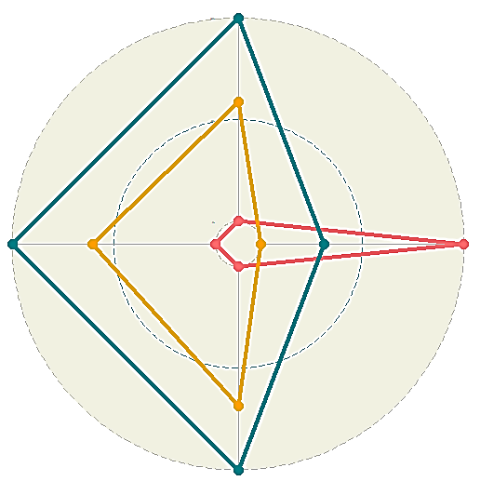

Slide 14
16
2
15
14
 | 統計量 | 累加 | 標註位置
黃 | 5 | 5 | 5 – 5/2 = 2.5
藍 | 3 | 8 | 8 – 3/2 = 6.5
綠 | 6 | 14 | 14 – 6/2 = 11
紅 | 2 | 16 | 16 – 2/2 = 15
6
11
8
3
6.5
5
5
2.5
0

Slide 15
四分位距（ IQR ）
離群值
（outlier）
離群值
（outlier）
第一四分位數
（Q1）
中位數
（Q2）
第三四分位數
（Q3）
Q1 - 1.5*IQR
Q3 + 1.5*IQR

Slide 16
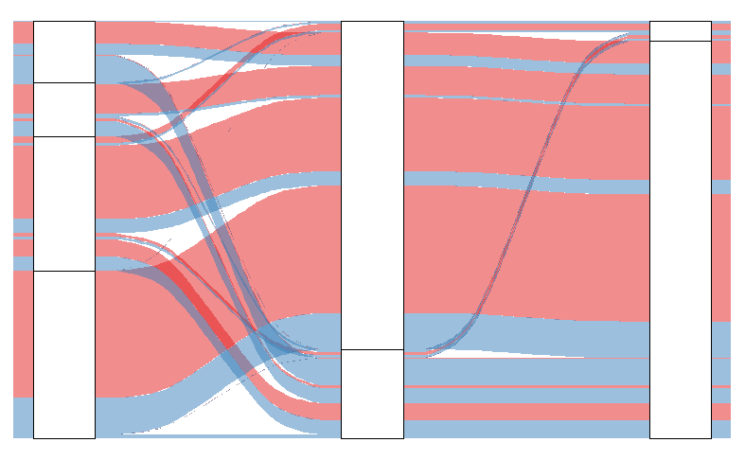
節線
節線
節點 1
節點 1
節點 2
節點 3
節點 1
節點 2
節點 4
節點 2
階層 1
階層 2
階層 3

Slide 17
節線
節線
工業區
新北市
性別 | 家 | 運具 | 公司 | 頻次
男 | 新北市 | 私有運具 | 工業區 | 20
男 | 新北市 | 私有運具 | 科學園區 | 40
男 | 新北市 | 公共運輸 | 工業區 | 30
男 | 新北市 | 公共運輸 | 科學園區 | 80
… | … | … | … | …
… | … | … | … | …
女 | 新竹縣 | 公共運輸 | 工業區 | 190
女 | 新竹縣 | 公共運輸 | 科學園區 | 320
臺北市
私有
運具
新竹市
科學
園區
新竹縣
公共
運輸
家
運具
公司

Slide 18
屬性 1
屬性 5
屬性 2
background.circle.colour
類別 1
0%
background.circle.transparency
類別 2
50%
axis.line.colour
legend.text.size
legend.position
屬性 4
屬性 3
axis.label.size
100%
values.radar
grid.label.size

Slide 19
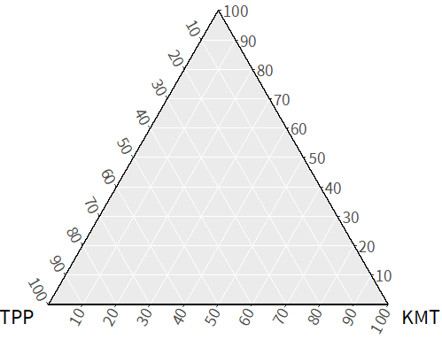

Slide 20
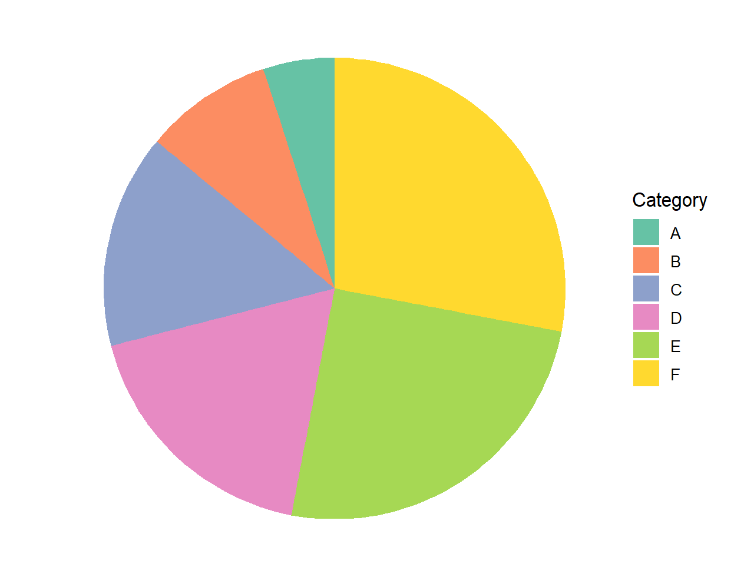
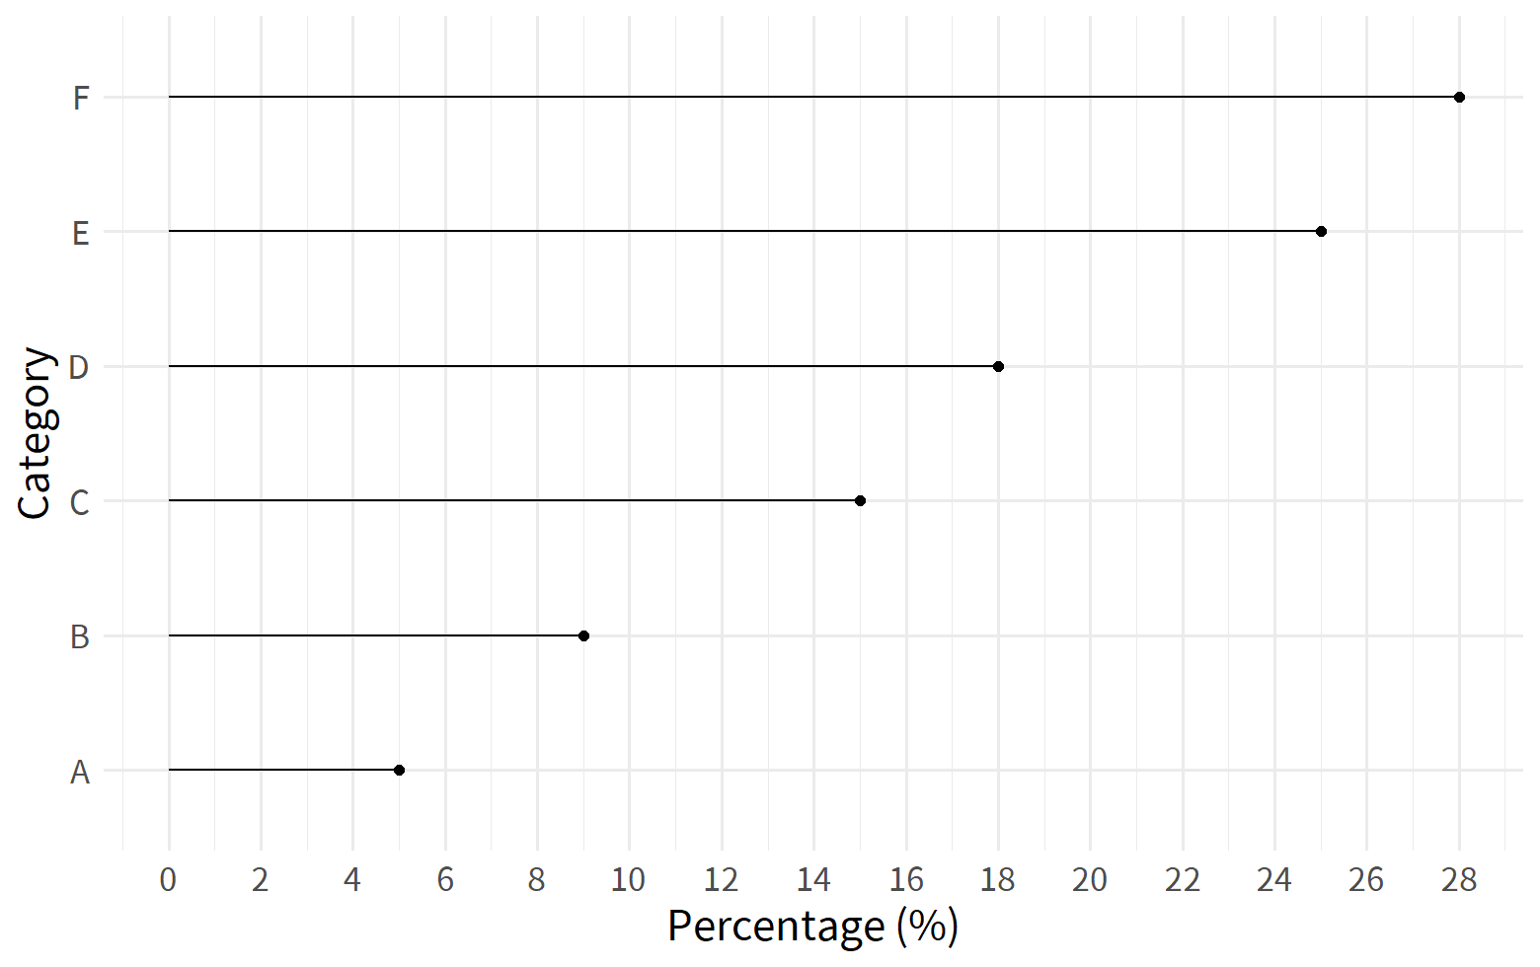
圓餅圖
棒棒糖圖

Slide 21
保留欄位
展開欄位
參照欄位
SubRouteUID | SubRouteName | StopName | StopType
HSZ000701 | 81 | 古奇峰 | Stop_O
HSZ000701 | 81 | 新莊車站 | Stop_D
HSZ000702 | 81 | 新莊車站 | Stop_O
HSZ000702 | 81 | 古奇峰 | Stop_D
HSZ000801 | 83 | 成德路 | Stop_O
HSZ000801 | 83 | 北校門 | Stop_D
dcast(資料, 保留欄位+保留欄位+... ~ 參照欄位, value.var="展開欄位")
保留欄位
SubRouteUID | SubRouteName | Stop_O | Stop_D
HSZ000701 | 81 | 古奇峰 | 新莊車站
HSZ000702 | 81 | 新莊車站 | 古奇峰
HSZ000801 | 83 | 成德路 | 北校門
參照欄位
展開欄位

Slide 22
SubRouteUID | SubRouteName | StopSequence | FromStopID | ToStopID | Distance
HSZ000701 | 81 | 1 | NA | 303809 | NA
HSZ000701 | 81 | 2 | 303809 | 303810 | 197.70
HSZ000701 | 81 | 3 | 303810 | 303811 | 229.99
HSZ000701 | 81 | 4 | 303811 | 303812 | 166.29
HSZ000701 | 81 | 5 | 303812 | 303813 | 326.30
HSZ000701 | 81 | 6 | 303813 | 303814 | 198.28
HSZ000701 | 81 | 7 | 303814 | 303815 | 207.75
1
2
3
4
5
6
7
197.70
229.99
166.29
326.30
198.28
207.75

Slide 23


